Slide 1
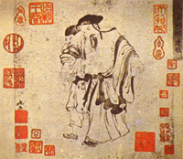
陶渊明《饮酒》
结庐在人境，
而无车马喧。
问君何能尔？
心远地自偏。
采菊东篱下，
悠然见南山；
山气日夕佳，
飞鸟相与还。
此中有真意，
欲辨已忘言。

Slide 2
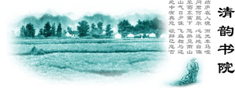
一、思想内容
本诗表现了陶渊明弃官归田后的人生态度和生活情趣。

Slide 3
“采菊东篱下，悠然见南山”是千古名句，你认为它好在哪里？
“采菊东篱下”表面上看只是作者隐居生活中的一项内容，实际上也是作者高尚情怀的写照，中国古人历来就有以花喻人的传统，菊花是清雅高洁的象征，所以这一句要从字面意思和隐含的意思两方面加以理解。“悠然见南山”更是作者“心远”的形象画面，作者所陶醉、所神往的是那远方的青山，而并非官场，并非人事。

Slide 4
有人提出把“悠然见南山”改成“望”，你认为怎样好？为什么？
“望”是一个有意识的动作，它说明作者是“有心”去做，而“见”是无意识的动作，它更能表现作者淡泊的心境，表明作者的悠然自得，所以用“见”比用“望”与全诗的情调更加吻合，也更符合生活的实际。作者是在采菊花时无意中“见南山”的，而不是故意停下手中的活去“望”南山。
这两句，将诗人的淡泊心境与悠然自得的情怀表露无疑。

Slide 5
“山气日夕佳，飞鸟相与还。”字面上的意思是山间的景色在傍晚时显得更加美丽，鸟儿们成群结伴地回家了。
但仅这样理解还不够，实际上它还是作者对自己晚年隐居生活的赞叹，作者是借景抒情，在景物的描绘中，抒发了自己对晚年辞官归隐、躬耕田园的怡然自乐的情怀。

Slide 6
总的来说，这首诗表现了作者厌弃官场生活，隐居田园后怡然自得的人生态度和生活情趣。
在今天看来，作者逃避现实的做法虽然不可取，但他不与当时黑暗的官场人物同流合污，而追求洁身自好的做法却是有一定积极意义的。

Slide 7
二、艺术特点
1、融抒情、说理、写景于一体；
2、风格朴素、自然、平淡。

